Slide 1
উপস্থিত সবাইকে লাল গোলাপের শুভেচ্ছা

Slide 2
শিক্ষক পরিচিতি
ফরিদ আহমেদ
প্রভাষক।
শোল্লা উচ্চ বিদ্যালয় ও কলেজ।
ফরিদগন্জ চাঁদপুর।
মোবাইল:০১৮৮৬২৪৪০১

Slide 3
পাঠ পরিচিতি
বিষয়: উৎপাদন বব্যবস্থাপনা ও বিপণন
প্রথম পত্র
অধ্যায়: দ্বিতীয়( উৎপাদনের উপকরণ)
শ্রেণী: একাদশ

Slide 4
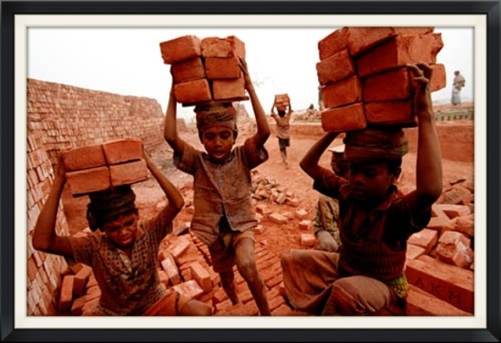
আজকেরপাঠ

Slide 5
শ্রম বিভাগ

Slide 6
এই পাঠ শেষে শিক্ষার্থীরা-
১। শ্রম বিভাগের ধারনা ব্যাখ্যা করতে পারবে।
২।শ্রম বিভাগের প্রকারভেদ বিশ্লেষণ করতে পারবে।
৩। শ্রম বিভাগের সুবিধা ও অসুবিধা বর্ণনা করতে পারবে।

Slide 7
আলোচনা:
শ্রম বিভাগ: কাজের প্রকৃতি অনুযায়ী সেগুলোকে বিভিন্ন ভাগে ভাগ করে নেওয়া হলে এরূপ বিভাজনকে শ্রমবিভাগ বলা হয়।

Slide 8
শ্রম বিভাগ প্রধানত তিন প্রকার:
১। সরল/ পেশাগত শ্রম বিভাগ।
২। জটিল শ্রম বিভাগ।
৩। আন্ঞলিক বা ভৌগলিক শ্রম বিভাগ।

Slide 9
শ্রম বিভাগের সুবিধাঃ
১। যোগ্যতা অনুযায়ী কার্যবন্টন।
২। শ্রমিকের দক্ষতা ও নৈপূণ্যতা বৃদ্ধি।

Slide 10
শ্রম বিভাগের সুবিধাঃ
৩। উত্তম প্রশিক্ষণ ক্ষেত্র।
৪। সময়ের সদ্ব্যবহার।

Slide 11
শ্রম বিভাগের সুবিধাঃ
৫।শ্রমের গতিশীলতা বৃদ্ধি।
৬। উৎপাদনশীলতা বৃদ্ধি।

Slide 12
শ্রম বিভাগের সুবিধাঃ
৭।শ্রমিকের মজুরী বৃদ্ধি।
৮।জীবনযাত্রার মান উন্নয়ন।

Slide 13
মূলায়ন
১। শ্রম বিভাগ বলতে কী বুঝ?
২। শ্রম বিভাগ প্রধানত কত প্রকারও কিকি?
৩। শ্রম বিভাগের সুবিধা গুলি লিখ?

Slide 14
শ্রম বিভাগের অসুবিধা সমূহঃ
১। সাধারণ কর্ম দক্ষতা হ্রাস।
২। কাজের এক ঘেঁয়েমি।

Slide 15
শ্রম বিভাগের অসুবিধা সমূহ
৩। সৃজনশীলতা হ্রাস ।
৪। বেকার সমস্যা সৃষ্টি।

Slide 16
শ্রম বিভাগের অসুবিধা সমূহ
৫। অধিক নির্ভরশীলতা
৬। শ্রেণী বৈষম্যের সৃষ্টি।

Slide 17
বাড়ির কাজ
শ্রমের গতিশীলতা কী? শ্রমের গতিশীলতার প্রকারভেদ শিখে আসবে।

Slide 18
THANKS TO ALL

